Slide 1
KRISTOLOGI
PRA-EKSISTENSI DAN KEKEKALAN YESUS
rubinabraham

Slide 2
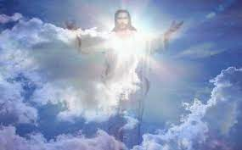
PRA-EKSISTENSI KRISTUS
Banyak orang mengakui Yesus nabi, pengajar agama tapi bukan Tuhan. Mereka hanya menganggap Dia manusia yang baik, karena tidak paham akan pra-eksistensi dan kekekalan Kristus.
Pra-eksistensi Kristus artinya: Kristus telah ada sebelum dilahirkan (di Betlehem).
Tidak ada manusia yang punya pra-eksistensi sebelum ia dilahirkan, setiap manusia baru ada (eksis) ketika dilahirkan. Istilah pra-eksistensi hanya digunakan untuk Kristus untuk menunjukkan keunikan dan keilahian-Nya.

Slide 3
Beberapa bukti pra-eksistensi (pra-inkarnasi) Kristus:
Kristus datang dari surga. Yoh. 6:51 Akulah roti hidup yang telah turun dari surga. Yoh. 3:13 Tidak ada seorang pun yang telah naik ke surga, selain dari pada Dia yang telah turun dari surga, yaitu Anak Manusia.
Kristus ada sebelum Abraham. Yoh. 8:58 … sesungguhnya sebelum Abraham jadi, Aku telah ada ~ AKU ADA (Ego Eimi) berkaitan dengan nama YHWH yang diperkenalkan kepada Musa dalam Kel. 3:14 (Ehyeh asher Ehyeh, I am that I am). Mikha 5:1. Permulaannya sudah sejak purbakala, sejak dahulu kala (from everlasting).
Yesus Pencipta segala sesuatu (Yoh. 1:3),
Yesus sehakekat dengan Allah (Yoh. 10:30), Yesus memiliki gelar keAllahan (Kol 2:9), Yesus memiliki kemuliaan bahkan sebelum dunia dijadikan (Yoh. 17:5, 24). Kristus adalah rupa Allah yang setara (tidak lebih rendah) dengan Allah (Fil. 2:6).
Notes:
Mikha 5:1. Tetapi engkau, hai Betlehem Efrata, hai yang terkecil di antara kaum-kaum Yehuda, dari padamu akan bangkit bagi-Ku seorang yang akan memerintah Israel, yang permulaannya sudah sejak purbakala, sejak dahulu kala. Kol. 2:9 Sebab dalam Dialah berdiam secara jasmaniah seluruh kepenuhan ke-Allahan,

Slide 4
KEKEKALAN KRISTUS
Kekekalan Kristus, artinya: Kristus sudah ada sebelum penciptaan dunia, bahkan sebelum waktu ada, Dia ada sejak kekal sampai kekal, tidak pernah tidak ada, selalu ada, selama-lamanya.
Beberapa bukti kekekalan Kristus:
Kristus Alfa dan Omega. Why. 1:8,17 Aku adalah Yang Awal dan Yang Akhir” Yes. 48:12 Akulah yang tetap sama, Akulah yang terdahulu, Akulah juga yang terkemudian. Kristus itu kekal. Kekal bukan berarti pernah ada atau sudah ada tetapi selalu ada. Kekekalan Kristus bukan hanya berarti Kristus sudah ada sebelum Ia lahir (pra-eksistensi) tetapi Kristus selalu ada selamanya.
Kristus itu cahaya kemuliaan Allah dan gambar wujud Allah. Ibr. 1:3.
Firman (yang menjadi manusia) itu adalah Allah. Yoh. 1:1,14.
Yesus adalah “Bapa yang kekal”. Yes. 9:5. Tidak berarti pribadi Yesus sama dengan pribadi Bapa. Pribadinya berbeda walaupun satu hakekat, tapi ini menunjuk pada kekekalan Kristus.

Slide 5
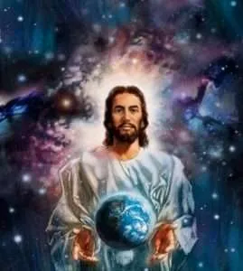
Ini menentang ajaran Arius yang menerima pra-eksistensi tetapi menolak kekekalan. Para “Saksi Yehova” yang sekarang ini menganut Kristologi yang mirip dengan ajaran Arius sering menggunakan Wahyu 3:14 (Yesus adalah permulaan ciptaan Allah) untuk menyerang doktrin bahwa Yesus adalah Allah yang kekal.
Arti sebenarnya dari ayat tersebut ialah bahwa Yesus ada sebelum segala sesuatu. Dialah asal muasal, penyebab utama dari ciptaan Allah. Ini berarti: Ia adalah pencipta. Yoh. 1:2-3 merupakan ayat pendukung bahwa Yesus adalah Pencipta.

Slide 6
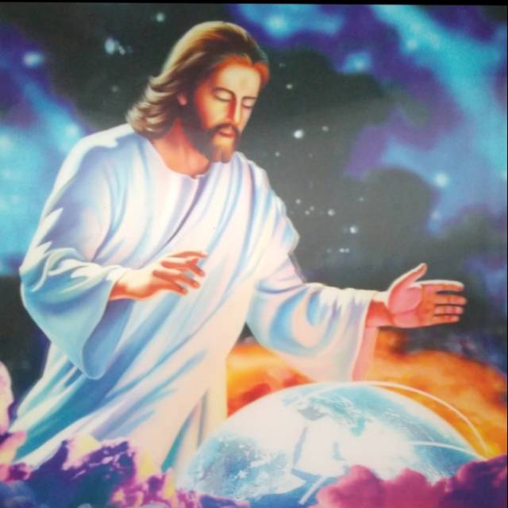
Pekerjaan Kristus sebelum berinkarnasi antara lain:
Dia menciptakan segala sesuatu (Yoh. 1:3, Kol 1:15-16).
Dia memelihara ciptaanNya (Ibr. 1:3).
Dia hadir sebagai Malaikat Yahweh (Kel 3:2, 6, 14).
Penampakan ini disebut Theofani atau Christofani. Ini berbeda dengan malaikat biasa yang tidak menerima penyembahan dan persembahan dari manusia. Bahwa Theofani adalah salah satu Pribadi dari Trinitas nyata oleh fakta bahwa penampilan Malaikat Yahweh ini berhenti setelah inkarnasi.

Slide 7
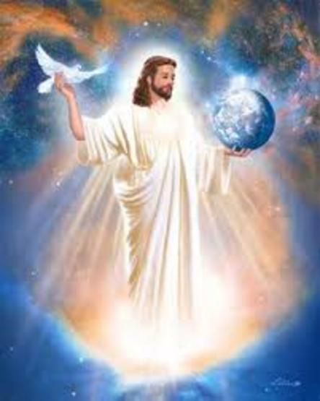
Pentingnya pra-eksistensi dan kekekalan Kristus:
Jika Yesus baru ada ketika dilahirkan, maka tidak ada Tritunggal yang kekal.
Jika Yesus tidak pernah ada sebelumnya, maka Ia bukanlah Allah sebab terbukti Ia tidak kekal.
Jika Yesus tidak pernah ada sebelumnya, maka Ia berbohong sebab Ia telah mengaku demikian.
Kristus adalah Allah dari kekal, waktu Dia menjadi manusia tidak pernah berhenti jadi Allah, atau belum jadi Allah. Dia juga tidak pernah kehilangan keilahian-Nya, waktu di bumi Dia hanya menambah sifat kemanusiaan-Nya.
Penolakan pengakuan terhadap pra-eksistensi akan terkait dengan penolakan akan kekekalan-Nya dan keilahian-Nya. Tetapi orang yang percaya Yesus adalah Allah menerima pra-eksistensi dan kekekalan Kristus.

